Slide 1
第10章 组织设计
主讲：张麟

Slide 2
本章提要
管理跨度
简单直线制、职能部门化、地区部门化、产品部门化的优缺点以及适用条件
权力的五种来源
集权与分权（制度分权与授权）
影响组织结构选择的权变因素

Slide 3
管理幅度
管理幅度：管理者能够直接有效地指挥合监督下属的数量；即直接向一个上级人员汇报工作的下级的人数（N）。
管理幅度反映管理人员管理工作的复杂程度
管理幅度与管理层次是成反比的（在组织规模一定的情况下）

Slide 4
高耸型vs扁平型组织
Chief
Executive
优点？
缺点？
Tall hierarchy
Relatively narrow
span of control
Chief
Executive
Flat hierarchy
Relatively wide
span of control

Slide 5
扁平结构是的优点是：信息传递速度快、信息传递过程中失真的可能性较小、有利于下属主动性和首创精神的发挥。
锥形结构是管理幅度小，而管理层次较多的高、尖、细的金字塔形态。其优点是可以 对下属进行详尽的指导，保证领导的到位。

Slide 6

影响管理幅度大小的规律
综合能力
理解能力
表达能力
工作能力
1
工作环境
工作内容
和性质
主管所处的管理层次；
下属工作的相似性；
计划的完善程度；
非管理性事务的多少
4
2
工作环境越稳定，
管理幅度越宽
工作条件
3
助手的配备情况；
信息手段的配备情况；
工作地点的接近性
Notes:
Uber一个城市只有一两个人

Slide 7
“三三制”历史朔源
军队体制编制“三三制”，最早起源于英国将军汉密尔顿爵士依据军事组织的历史得出的结论。他认为管理幅度应在三至六人之间，三人将使一名军官相当忙碌，而六人也许要一天工作十小时。
他论述道：“我们越是接近整个组织的最高司令，就越是应当按三人一组进行工作，我们越是接近整个组织的基层(战列步兵) ，就越是应当按六人一组进行工作。”

Slide 8

典型的组织结构图
总经理
副总经理
（主管营销）
副总经理
（主管生产）
直线
参谋
销售部
经 理
广告部
经 理
研发部
经 理
制造部
经 理
质检部
经 理
咨询
分销经理
主管仪器类
产品研发主管
客户研究主管
采购
主管
制造
主管
运输
主管
分销经理
主管电器类

Slide 9
组织设计
管理分工
横向分工：确定不同岗位或部门
纵向分工：确定管理系统的层次，确定责权

Slide 10
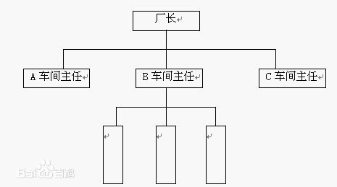
直线结构
组织中的一切管理工作均由领导者直接指挥和管理，不设专门的职能机构。
上下级的权责关系是直线型
权责明确、命令统一、决策迅速、反应灵敏和管理机构简单
易于造成家长式管理作风、形成独断专行、长官意志、组织发展受到管理者个人能力的限制，组织成员只注意上下沟通，而忽视横向联系。
只适应于小规模组织

Slide 11
职能部门化
优点？
缺点？
总经理
生产部
技术部
销售部
财务部
人事部

Slide 12
职能部门化的优缺点
优点：专业分工，组织统一性，有利于培训、管理
缺点：不利于企业部门间横向沟通，不利于管理者培养，工作重点不同

Slide 13
产品部门化
适用什么情况？
总经理
人事
公共关系
采购
财务
A产品经理
B产品经理
生产
销售
会计
生产
销售
会计

Slide 14
产品部门化
大规模
产品多样化
市场差异大
折中的办法：职能部门内部按产品分工

Slide 15
产品部门化优缺点
多角经营降低风险
有利于调整生产（区分成本收益）
内部竞争
人才培养

Slide 16
区域部门化
适用什么情况？
总经理
人事
公共关系
采购
财务
A地区经理
B地区经理
生产
销售
会计
生产
销售
会计

Slide 17
区域部门化
交通与信息沟通困难
社会文化
跨国企业

Slide 18
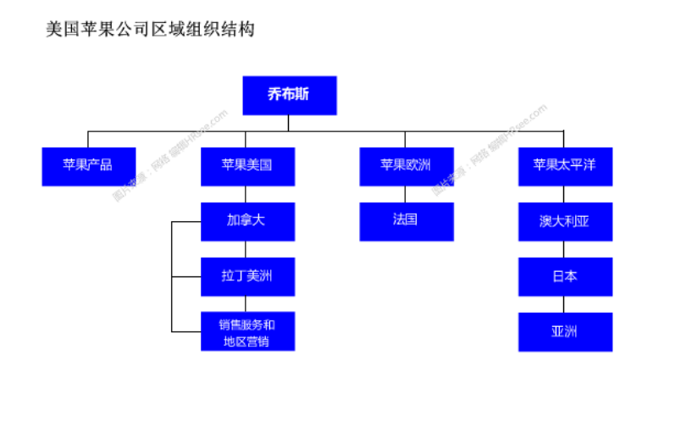

Slide 19
矩阵组织
矩阵制是由纵向职能部门系列和横向的项目小组系列组成，项目系统无固定工作人员，而随任务进度需要随时抽调组合。完成工作后回原职能部门。

Slide 20
典型的矩阵型结构示意图
总经理
适合什么情况？
研发部
生产部
市场部
财务部
人事部
A项目小组
B项目小组
C项目小组

Slide 21

矩阵制的优缺点
优点 |  |  | 缺点
集中人才，便于交流； 组建方便； 既保持组织结构的稳定又适应管理任务的多变要求； 将综合管理与专业管理结合起来。 |  |  | 1组织关系比较复杂 2临时工心态
适用性 | 适用于创新任务较多，生产经营复杂多变或以科研开发为主的企业。

Slide 22
纵向的组织设计
将管理权力在不同管理层之间进行分配。

Slide 23
权力的含义
处在某个管理岗位上的人对整个组织或者所辖单位与人员的一种影响力，或简称管理者影响别人的能力。

Slide 24
权力来源
权力的来源基础
法定权力(Legitimate power)：与职权同一概念，指职位中固有的权力，职务范围内的管理权限（核心是决策权）。
强制权力(Coercive power) ：一种依赖于惧怕的力量。
奖赏权力(Reward power) ：一种可以带来积极效益或奖赏的权力。
专家权力(Expert power) ：来自特殊技能、知识、专长的一种影响力。
感召权力(Referent power) ：源自个人所具备的令人羡慕的资源或人格特点。

Slide 25

集权与分权
定义
集权
职权的集中化程度，即决策权在很大程度上向处于较高管理层次的职位集中。
分权
职权的分散化程度，即决策权在很大程度上分散到处于较低管理层次的职位上。
Notes:
分权的程度：
我说你做
你报你做
你做你报
你做

Slide 26

过分集权的弊端
降低组织成员的工作热情，并妨碍对后备管理队伍的培养
降低决策的质量与速度
致使高层管理者陷入日常管理事务中，难以集中精力处理企业发展中的重大问题
降低组织的适应能力

Slide 27
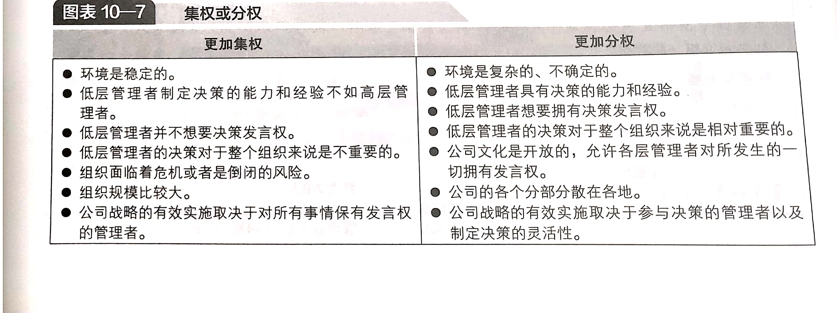
分权的影响因素

Slide 28
分权的实现途径
制度分权
主管人员授权

Slide 29
授权
授权就是指上级管理者随着职责的委派而将部分职权委让给对其直接报告工作的部属的行为。（召开会议）
定义
授权的本质含义
管理者不要去做别人能做的事，而只做那些必须由自己来做的事。
？
授权削弱了管理者的权力，还是增强了管理者的权力？
Notes:
授权与分权的差异：
授权是将属于上级的权利授予下级，是一个短期性质的行为．而分权则是某一部分权力本来就较多地放在下级那里，是一个长期性质的行为。 授权是上级决定的，而分权是组织权责制度规定的。一个企业只有经常地授权，才能知道下属处理问题的能力如何，如果令人满意，才能长期地进行分权。
我让一位学生上课

Slide 30
制度分权与授权的区别
授权是将属于上级的权利授予下级，是一个短期性质的行为．而制度分权则是某一部分权力本来就较多地放在下级那里，是一个长期性质的行为。
授权是上级决定的，而分权是组织权责制度规定的。
一个企业只有经常地授权，才能知道下属处理问题的能力如何，如果令人满意，才能长期地进行分权。

Slide 31
授权的优点
授权的好处
得到下属的尊重
有利于发挥下属的聪明才智
可以减轻上司的工作负担
正确的授权步骤
（1）确定目标（SMART）
（2）委派具体任务
（3）授予必要的权力
（4）检查、监督，帮助下级完成任务

Slide 32
授权注意事项
授权不能授责
授权不等于放任不管
授权不是一种权力的施舍
权力可以授出去，也可以收回来
组织规模越大越要授权；
任务和决策越重要，越不能授权；
任务越复杂越授权；

Slide 33
授权的心理障碍
害怕失去控制
害怕竞争
害怕失去权威性

Slide 34

小故事 古狄逊定律
自己没有想象的那么重要
古狄逊定律 | 一个累坏了的管理者，是一个差劲的管理者
以自己的工作能力为标准，对下属持怀疑态度，总认为必须自己督战
“贤主苦于求贤，而逸于治事.”
-- 《吕览》
Notes:
古狄逊定理是由英国证券交易所前主管N·古狄逊提出的
贤明的管理者把精力放在求贤用人上，而在管理具体事务上则采取超然态度。不会浪费太多的时间在一些小事上。
学生行政助理，授权大额财务处理。

Slide 35
影响组织结构选择的权变因素
战略
环境（供求关系、稳定）
技术（不同车间）
规模与发展阶段
创业、职能发展、分权、参谋激增、再集权阶段

Slide 36
组织设计原则
因事设职与因人设职相结合
责权利对等
命令统一原则（等级链）

Slide 37
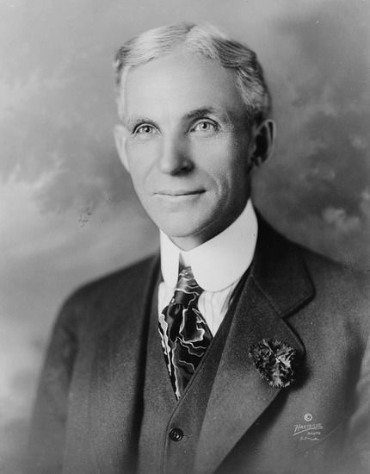
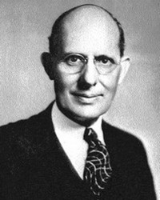
战略与组织结构
福特和斯隆：两种战略、两种结构
福特
斯隆
美国汽车工程师与企业家，福特汽车公司的建立者。他也是世界上第一位使用流水线大批量生产汽车的人
美国企业家，被誉为一位成功的职业经理人，通用汽车公司的第八任总裁，斯隆是在管理与商业模式上创新的代表人物
VS
福特T型车
斯隆多品牌
廉价、大规模
福特流水线制造
该系统只做一件事，但极其高效
公司是命令与控制的象征，决定自上而下，集中管理
不同品牌不同定位（凯迪拉克、别克、雪佛兰）
多产品线，但同时配件共享
事业部制组织结构的首创人
每个子公司专注于特定用户群，做出产品和营销决策
中心协调各业务，并在设计与采购上实现规模经济
Notes:
亨利·福特第一次把流水线和高福利概念引入汽车制造，以大规模生产加薄利多销的理念，使汽车成为了大众消费品
斯隆，第一位成功的职业经理人，二十世纪最伟大CEO，通用汽车公司的第八任总裁，事业部制组织结构的首创人。他所领导的通用汽车公司向美国人展示了外形和颜色各异的雪佛兰汽车，宣告了T型车神话的终结。

